Slide 2
13. 멀티미디어와 Google 지도
Notes:
제목

Slide 3
오디오를 실행하는 방식을 익힌다.
스레드를 이해하고 오디오에 적용한다.
Google 지도를 활용하는 앱을 작성한다.

Slide 4
01 오디오
02 스레드
03 Google 지도

Slide 5
1. 오디오[1/12]
오디오
MediaPlayer 클래스는 음악 및 동영상을 재생해주는 기능
MediaPlayer의 play( ), pause( ), stop( ) 메소드는 각각 음악을 시작, 일시정
지, 정지하는 기능을 함

Slide 6
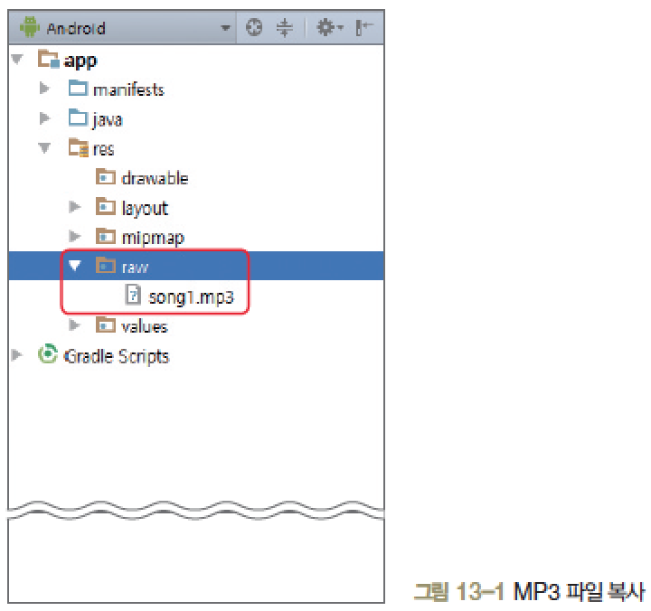
1. 오디오[2/12]
간단한 음악 재생 예제
res 폴더에서 raw 폴더를 만든 후 적당한 Mp3 파일을 복사

Slide 7
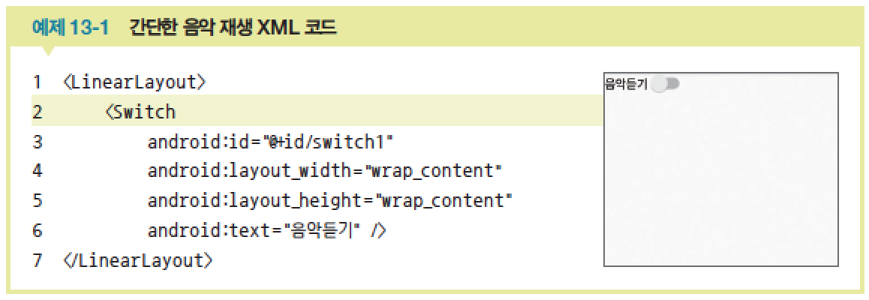
1. 오디오[3/12]
간단한 음악 재생 예제

Slide 8
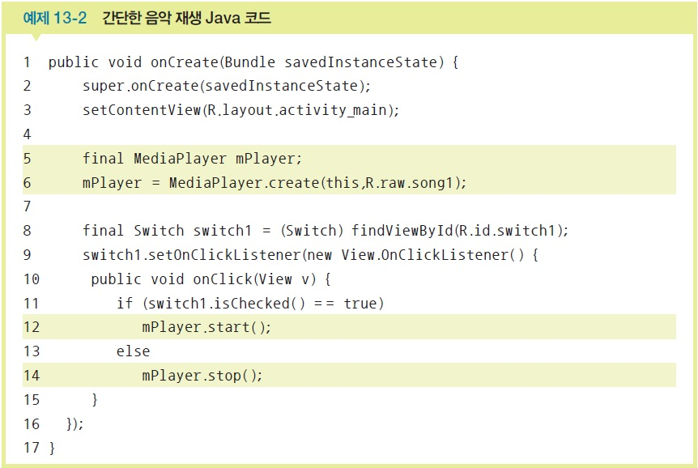
1. 오디오[4/12]
간단한 음악 재생 Java 코드
스위치를 켜면 음악이 시작되고 스위치를 끄면 음악이 정지됨

Slide 9
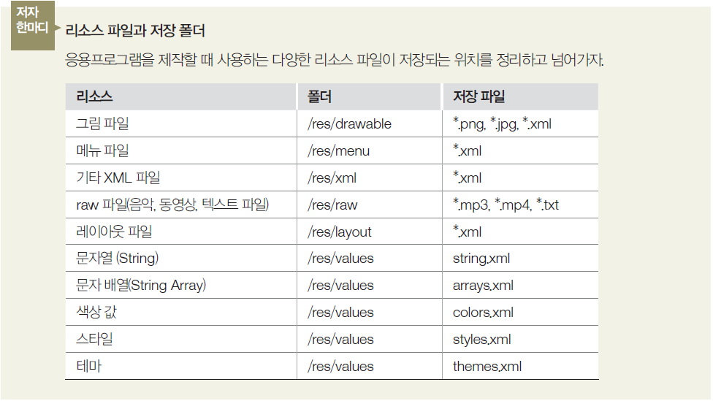
1. 오디오[5/12]

Slide 10

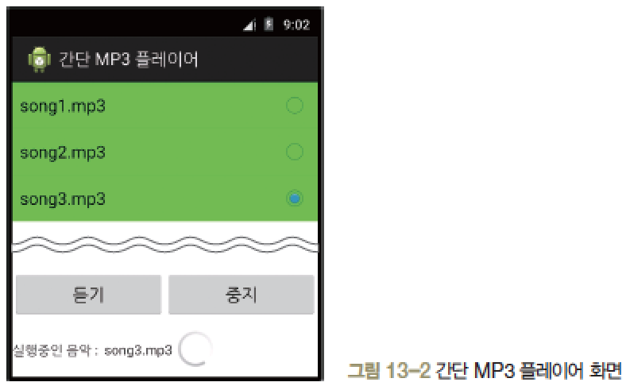
1. 오디오[6/12]
안드로이드 프로젝트 생성
프로젝트 이름 : Project13_1
패키지 이름 : com.cookandroid.project13_1

Slide 11
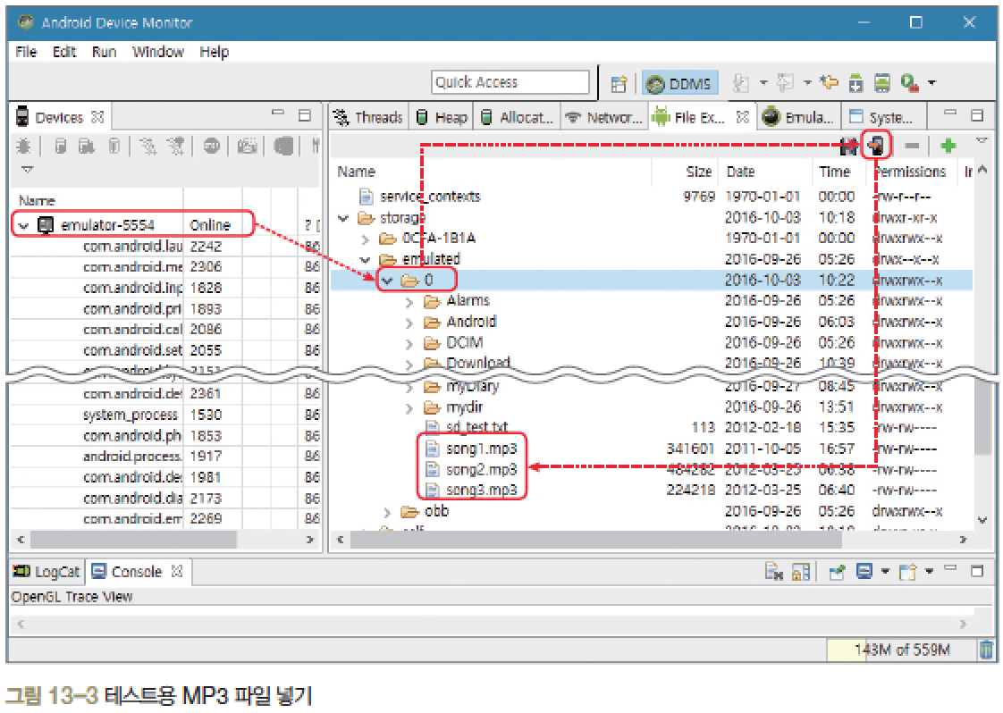
1. 오디오[7/12]
화면 디자인 및 편집
프로젝트를 Marshmallow AVD 에 실행
Marshmallow AVD의 /storage/emulated/0 폴더에 mp3 파일을 넣음

Slide 12
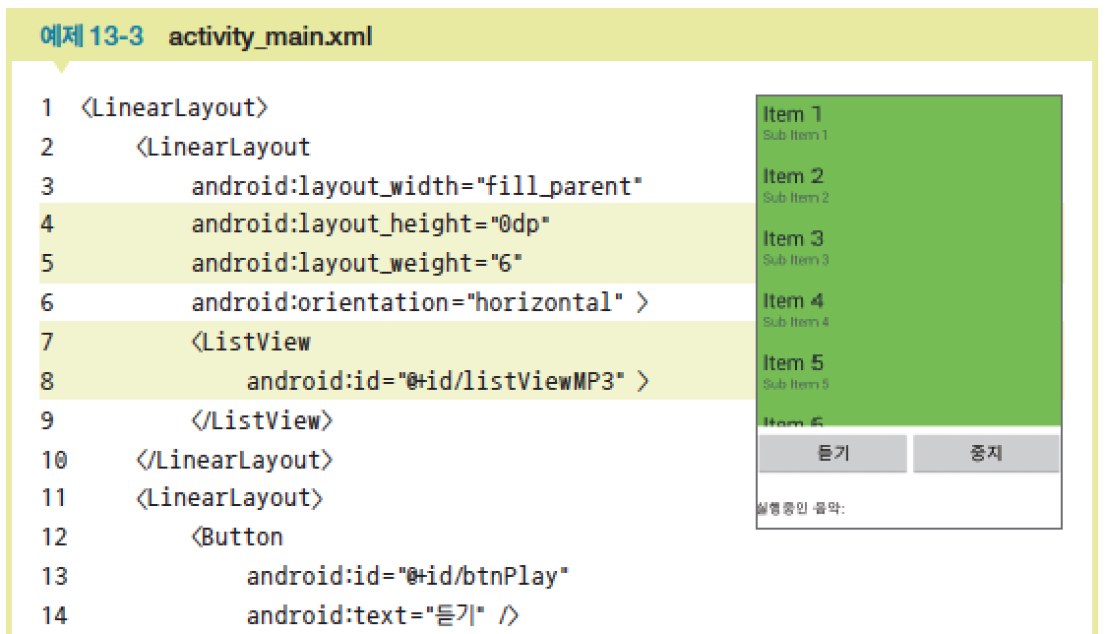
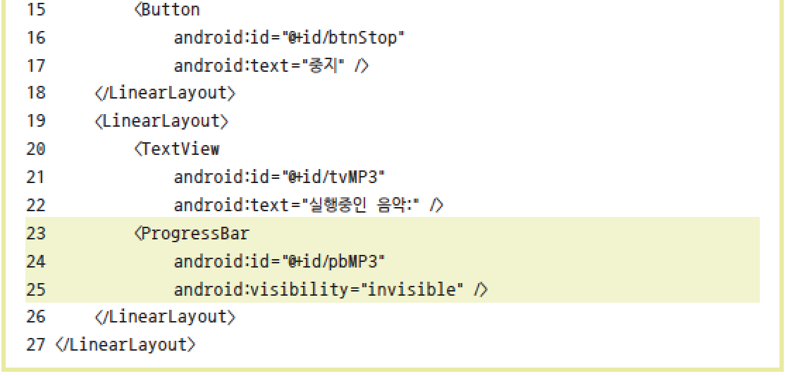
1. 오디오[8/12]
Activity_main.xml의 바깥 리니어레이아웃 안에 3개의 리니어레이아웃(수평)을 만듦
리니어레이아웃1 : 리스트뷰(lvMP3) 1개
리니어레이아웃2 : 버튼(btnPlay, btnStop) 2개
리니어레이아웃3 : 텍스트뷰(tvMP3) 1개, 프로그래스바(pbMP3) 1개
layout_weight는 6:1:1 정도로 설정

Slide 13
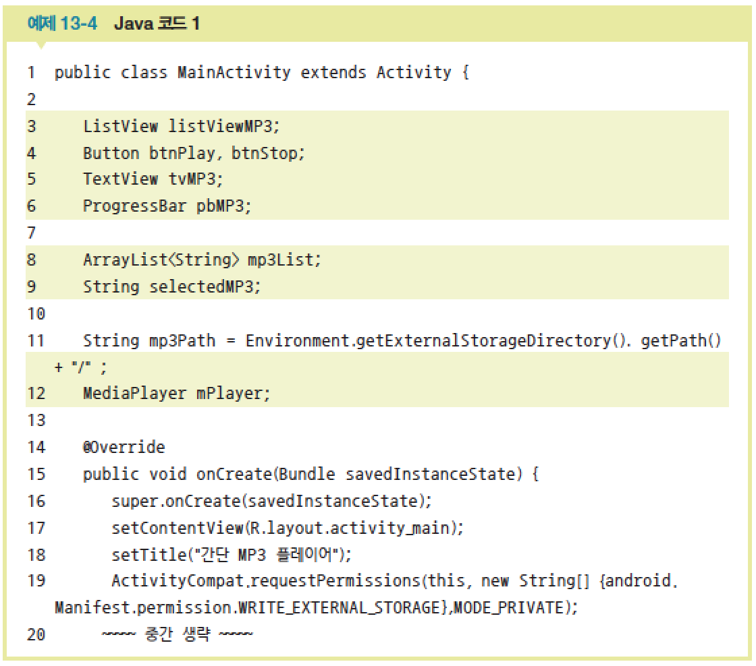
1. 오디오[9/12]
Java 코드 작성 및 수정
리스트뷰 변수 1개
<듣기>, <중지>에 대응할 변수 2개
텍스트뷰에 대응할 변수 1개
프로그래스바 변수 1개
MP3 파일 목록이 저장될
ArrayList<String> 변수 1개
리스트뷰에서 선택된 MP3 파일
이름이 저장될 변수 1개
MP3 파일이 저장되어 있는 SD카드의
절대 경로를 저장할 문자열 변수 1개
MediaPlayer 변수 1개

Slide 14
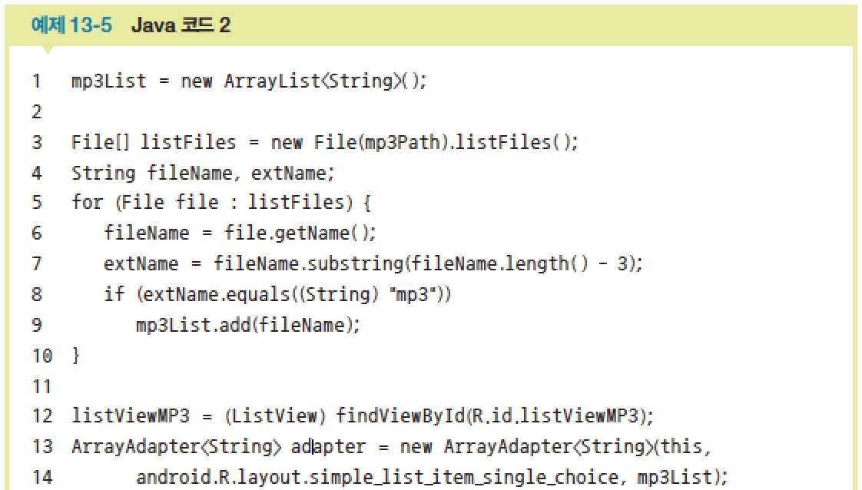
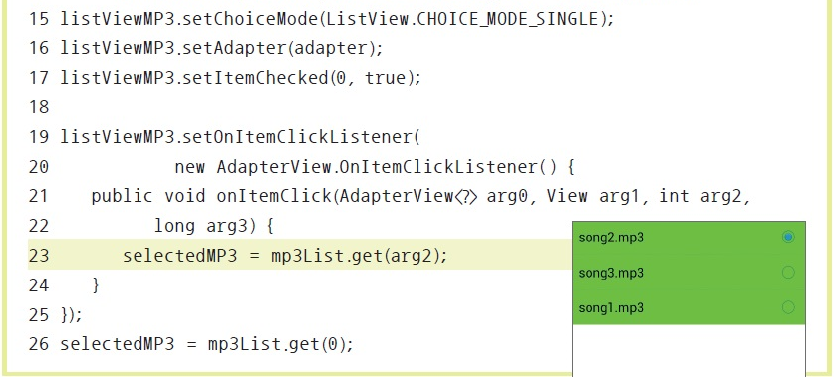
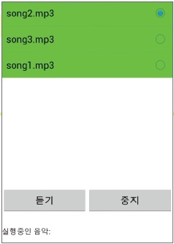
1. 오디오[10/12]
SD카드의 MP3 파일을 읽어서 리스트뷰에 출력하는 부분 작성

Slide 15
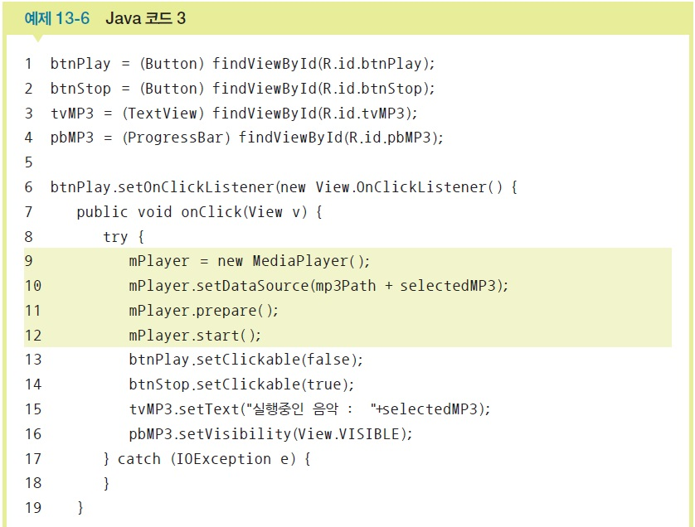
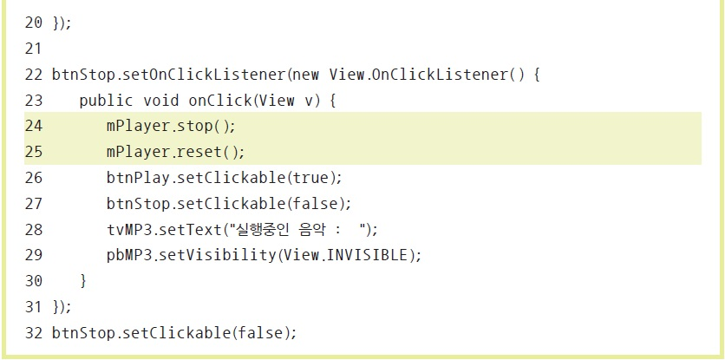
1. 오디오[11/12]
<듣기>, <중지>를 클릭했을 때 동작하는 리스너를 onCreate( ) 내부에 코딩

Slide 16
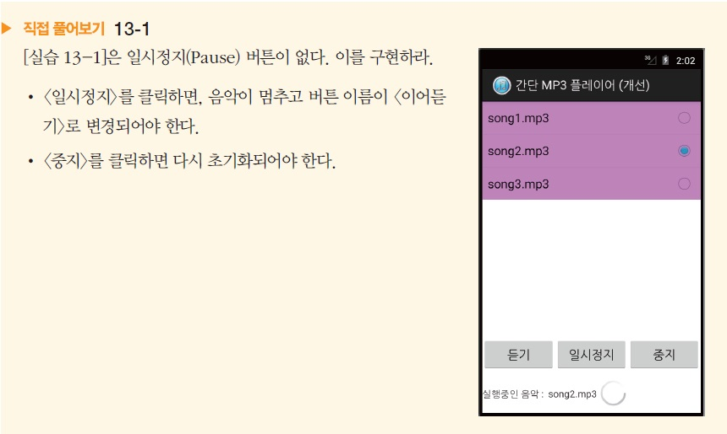
1. 오디오[12/12]

Slide 17
2. 스레드 ▶프로그래스바와 시크바[1/3]
프로그래스바와 시크바
프로그래스바 : 작업의 진행 상태를 확인할 때 많이 활용
시크바 : 음악이나 동영상 재생의 위치를 지정할 때 많이 활용

Slide 18
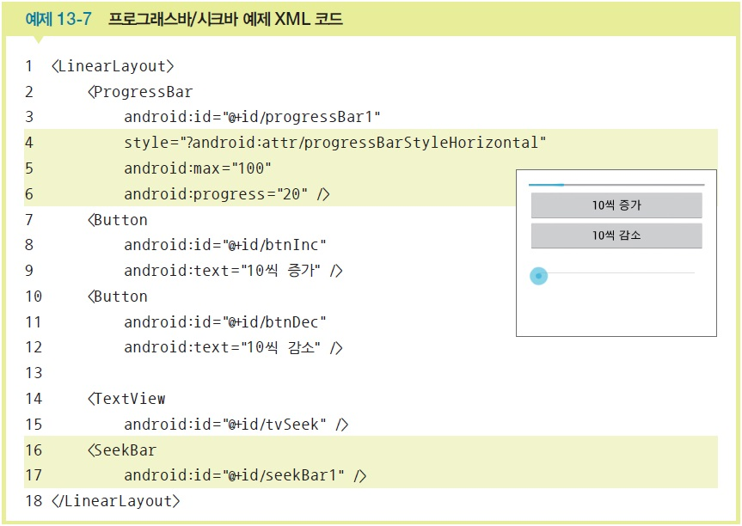
2. 스레드 ▶프로그래스바와 시크바[2/3]
프로그래스바/시크바 예제

Slide 19
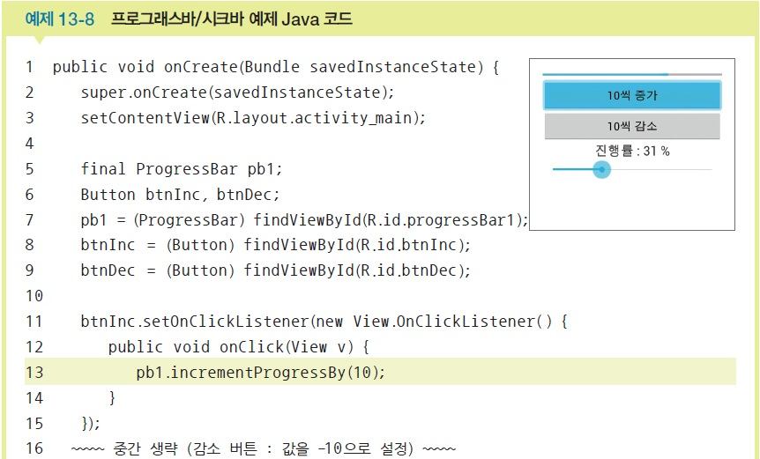
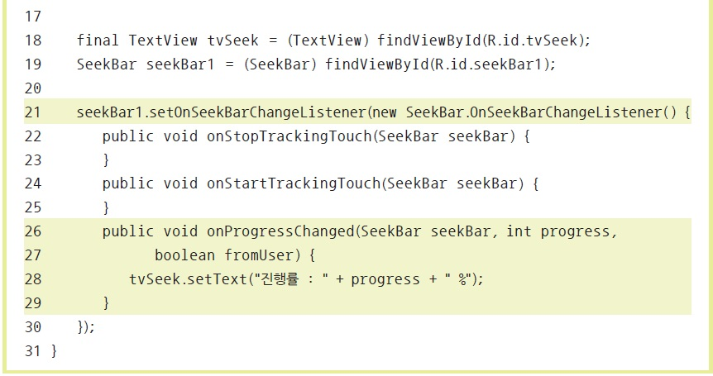
2. 스레드 ▶프로그래스바와 시크바[3/3]
프로그래스바/시크바 예제 Java 코드

Slide 20
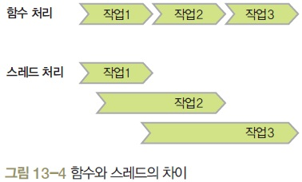
2. 스레드 ▶스레드 기본[1/5]
스레드(Thread)
동시에 여러 작업을 수행하기 위해 사용되는 개념
멀티 스레드(Multi-Thread), 혹은 경량 프로세스라고도 함
→ 스레드가 프로세스(전체 프로그램 동작) 안에서 동작하는 작은 단위이기 때문
→ 함수는 하나의 작업이 끝나야 다음 작업이 진행되지만, 스레드는 하나의 작업이
끝나기 전에 다른 작업을 동시에 진행시킬 수 있음

Slide 21
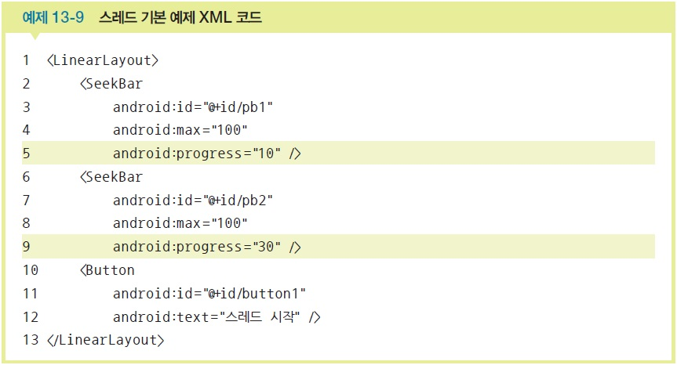
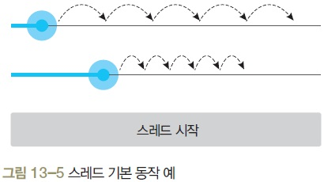
2. 스레드 ▶스레드 기본[2/5]
스레드 기본 예제

Slide 22
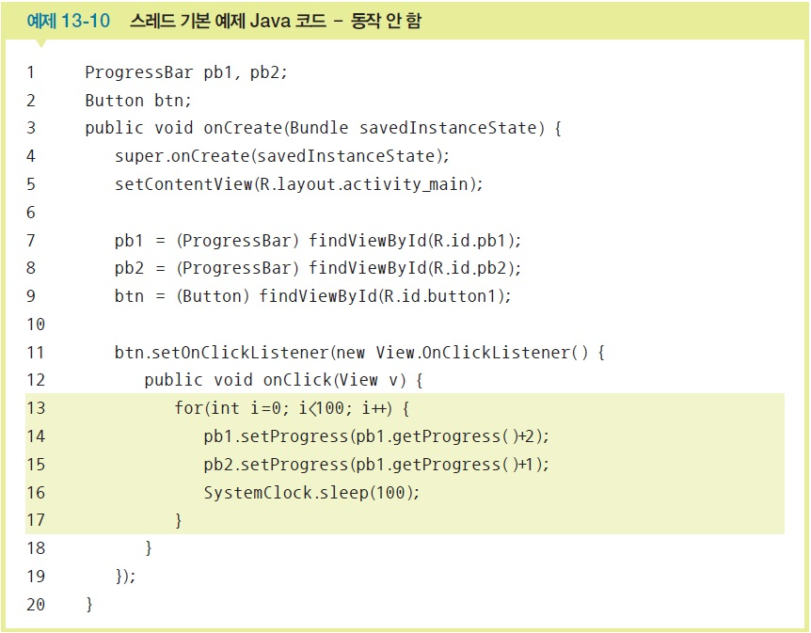
2. 스레드 ▶스레드 기본[3/5]
스레드 기본 예제 Java 코드

Slide 23
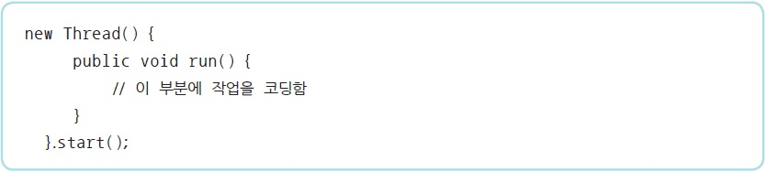
2. 스레드 ▶스레드 기본[4/5]
스레드 기본 형식

Slide 24
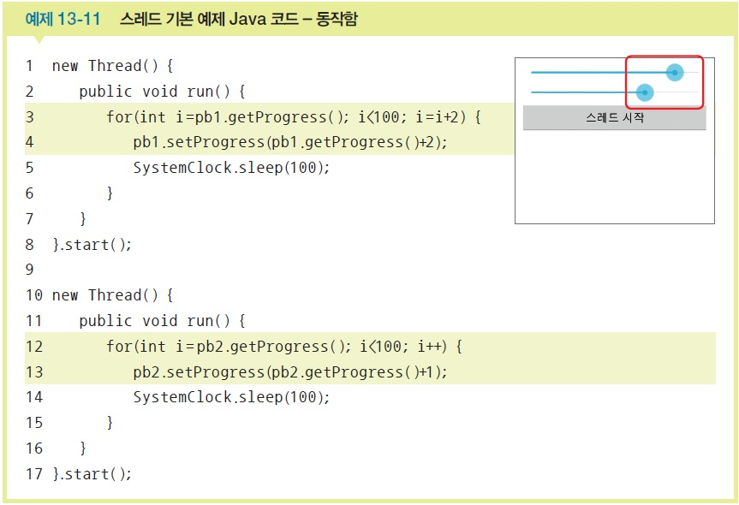
2. 스레드 ▶스레드 기본[5/5]
스레드 기본 예제 Java 코드(수정)

Slide 25
2. 스레드 ▶UI 스레드[1/5]
UI(User Interface) 스레드
화면의 위젯을 변경할 때 사용
일반적인 스레드는 스레드 안에서 필요한 내용을 계산하는 것만 가능하며,
화면의 다른 위젯을 변경할 수 없음

Slide 26
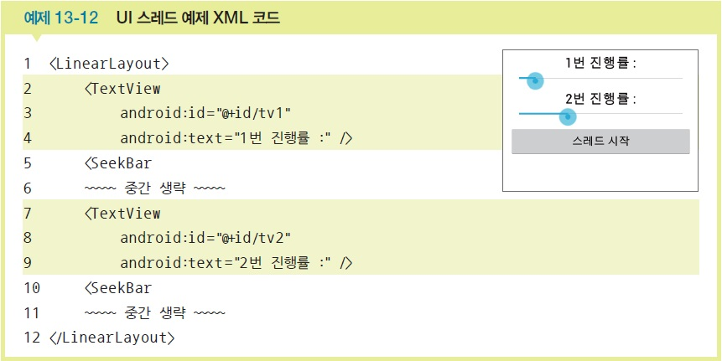
2. 스레드 ▶UI 스레드[2/5]
UI 스레드 예제

Slide 27
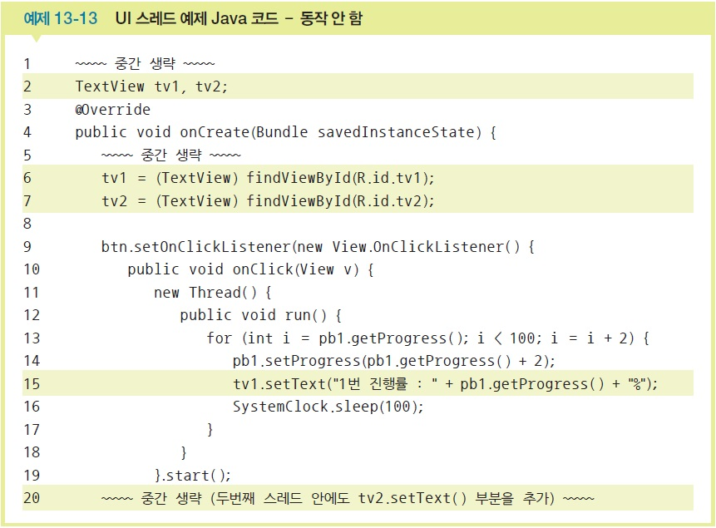
2. 스레드 ▶UI 스레드[3/5]
UI 스레드 예제 Java 코드

Slide 28
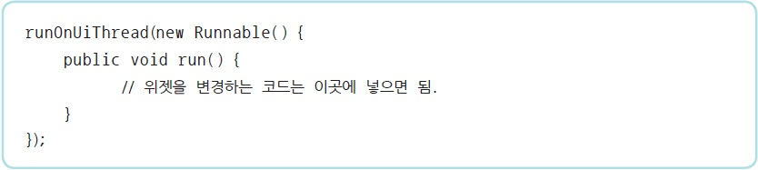
2. 스레드 ▶UI 스레드[4/5]
UI 스레드 사용 형식

Slide 29
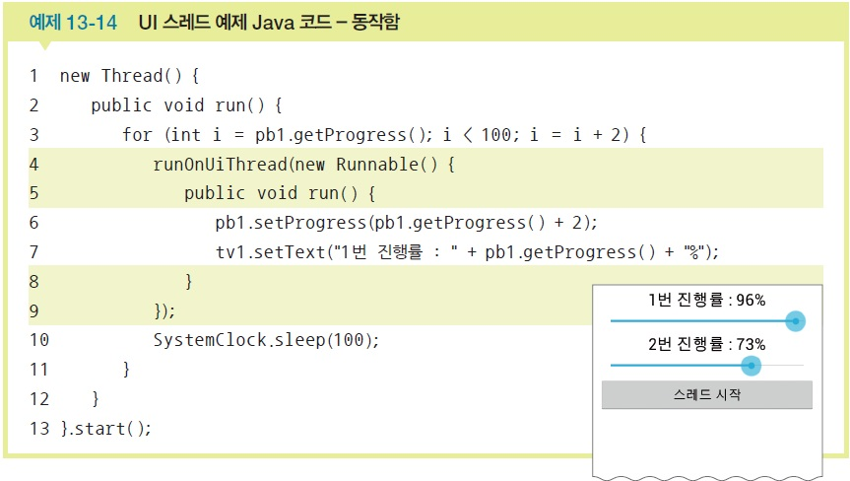
2. 스레드 ▶UI 스레드[5/5]
UI 스레드 예제 Java 코드(수정)

Slide 30
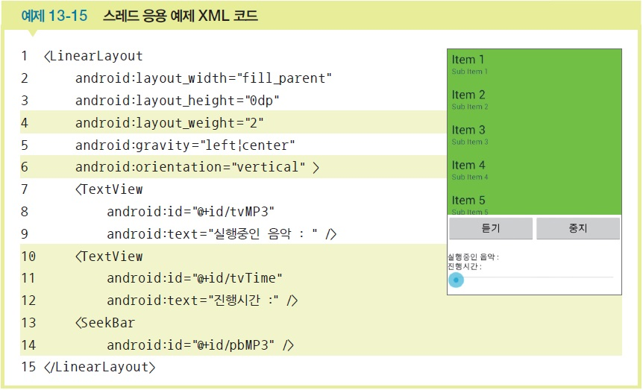
2. 스레드 ▶스레드 응용[1/4]
스레드 응용 예제

Slide 31
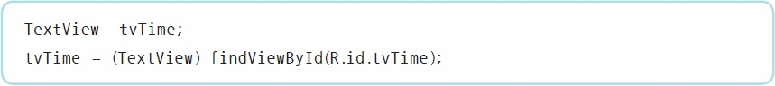
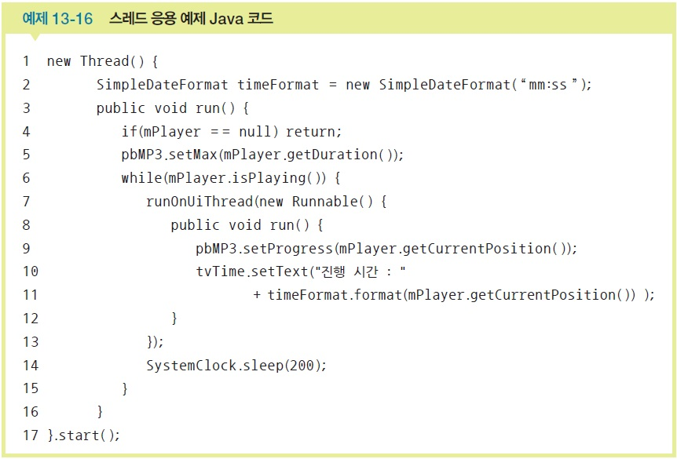
2. 스레드 ▶스레드 응용[2/4]
스레드 응용 예제 Java 코드

Slide 32
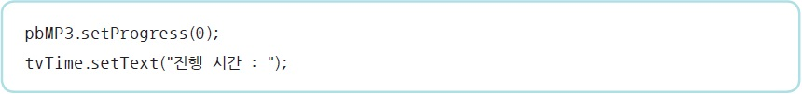
2. 스레드 ▶스레드 응용[3/4]
스레드 응용 예제 Java 코드
음악이 중지되고 프로그레스바와 진행 시간을 초기화하려면 아래 코드로 변경

Slide 33
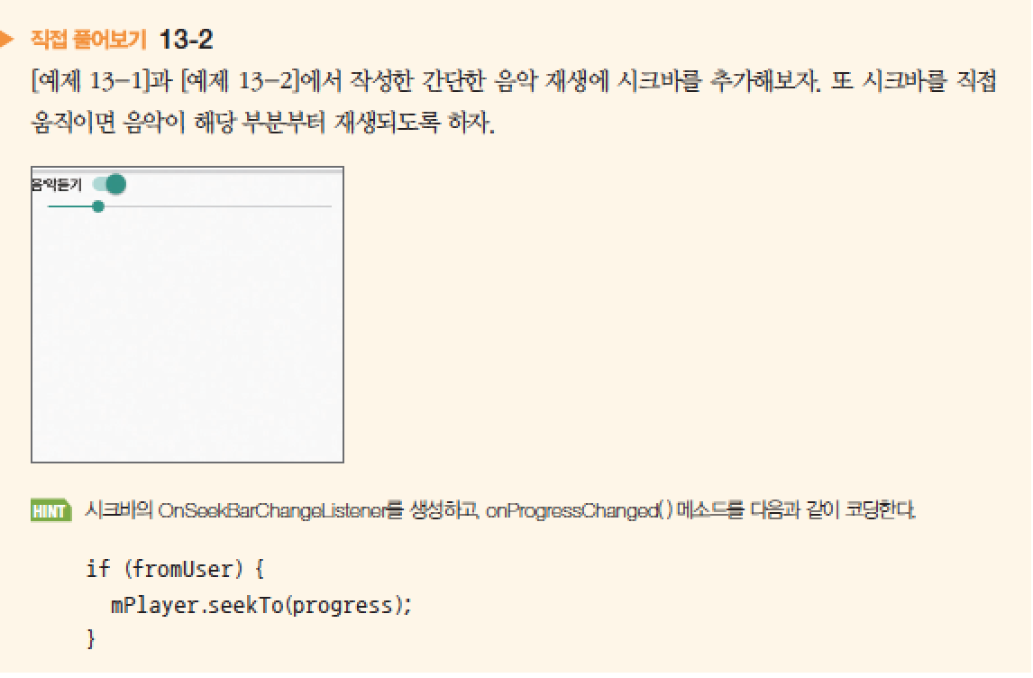
2. 스레드 ▶스레드 응용[4/4]

Slide 34
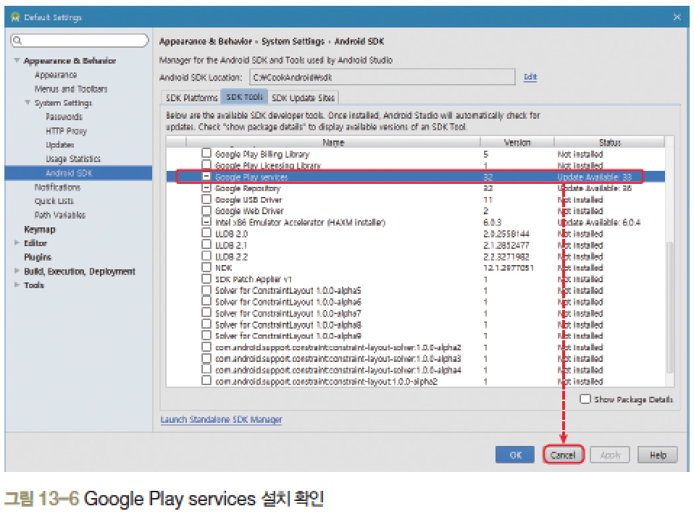
3. Google 지도 ▶Google 지도 사용을 위한 준비 사항[1/11]
Google Play services 설치
Android Studio 메뉴 [Tools]-[Android]-[SDK Manager]를 실행
[SDK Tools]탭을 클릭 ‘Google Play services’가 설치되어 있는지 확인

Slide 35
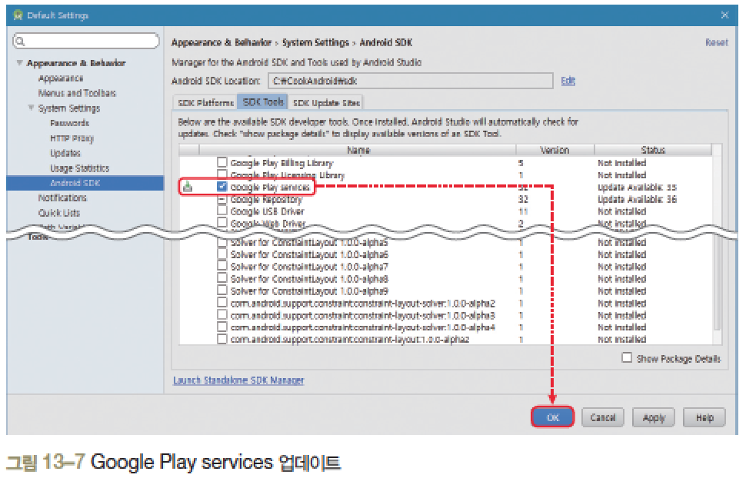
3. Google 지도 ▶Google 지도 사용을 위한 준비 사항[2/11]
‘Google Play services’ 앞에 체크 표시 <OK >를 클릭하여 최신 버전으로 업데이트
[Default Settings] 창이 열려 있으면 종료

Slide 36
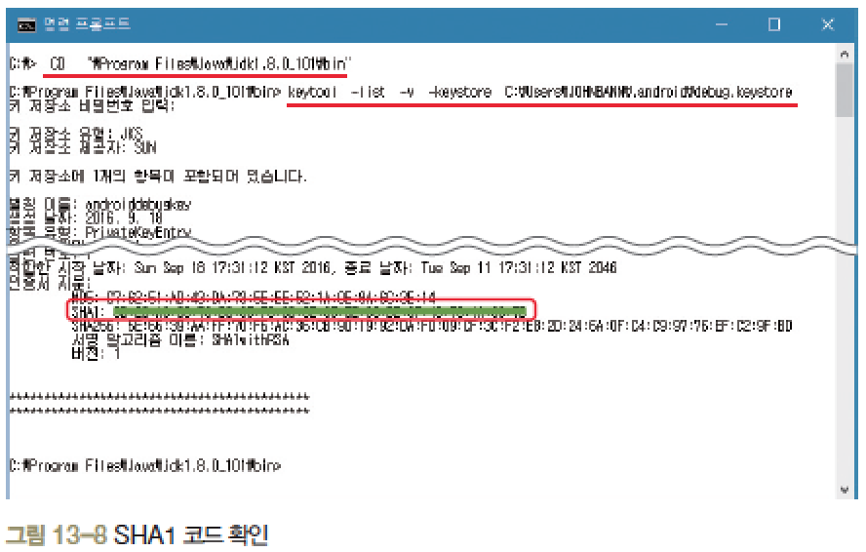
3. Google 지도 ▶Google 지도 사용을 위한 준비 사항[3/11]
인증을 위한 SHA1 코드 알아내기
JDK 설치 폴더로 이동한 후 “keytool.exe -list -v –keystoreC:\Users\현재사용자
이름\.android\debug.keystore” 사용
비밀번호를 물어보면 “android”를 입력하고 SHA1 코드 복사

Slide 37
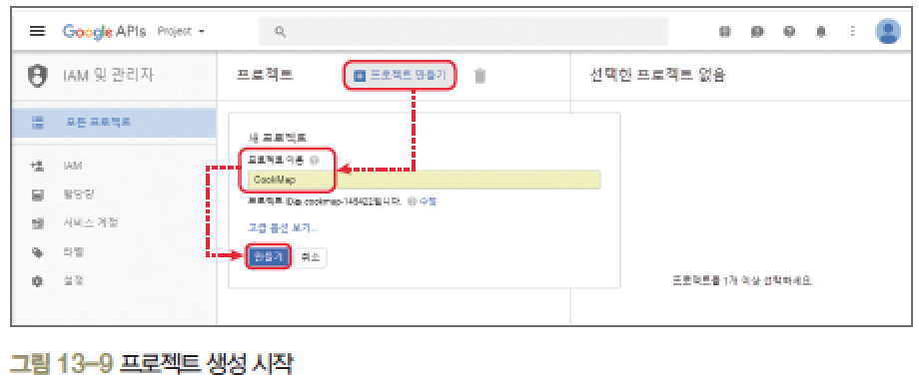
3. Google 지도 ▶Google 지도 사용을 위한 준비 사항[4/11]
Google 지도를 사용할 프로젝트 생성
프로젝트 이름 : CookMap
패키지 이름 : com.cookandroid.cookmap

Slide 38
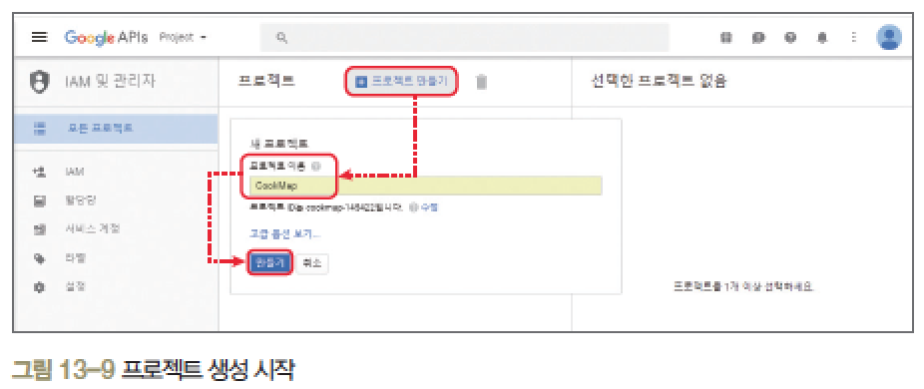
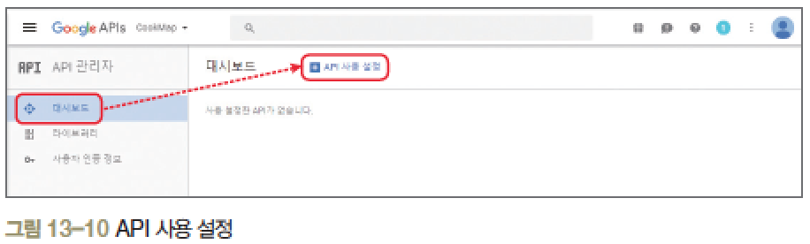
3. Google 지도 ▶Google 지도 사용을 위한 준비 사항[5/11]
Google API 등록
웹 브라우저에서 https://code.google.com/apis/console에 접속하고 로그인
<프로젝트 만들기> 클릭 후, 이름은 ‘CookMap’으로 입력하고 <만들기> 클릭
대시보드에서 <API 사용 설정> 클릭

Slide 39
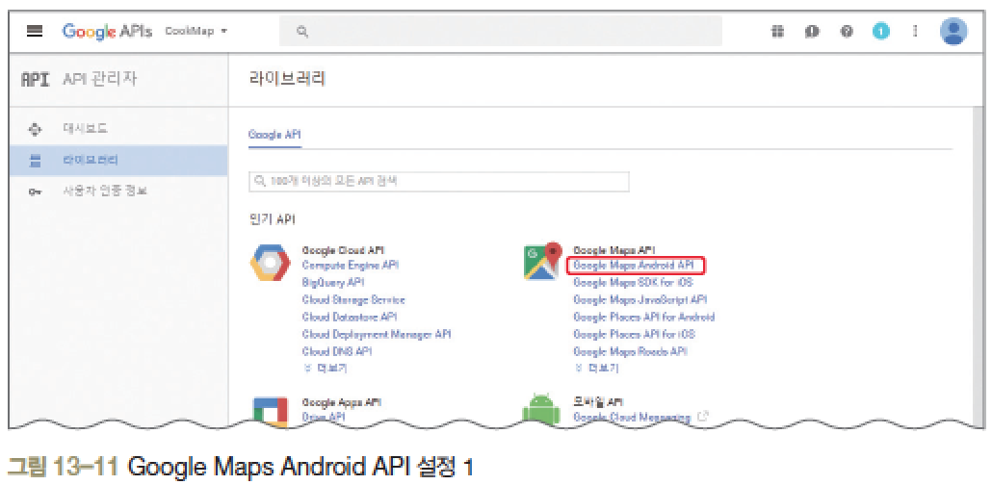
3. Google 지도 ▶Google 지도 사용을 위한 준비 사항[6/11]
Google API 등록
[Google Maps Android API]를 클릭

Slide 40
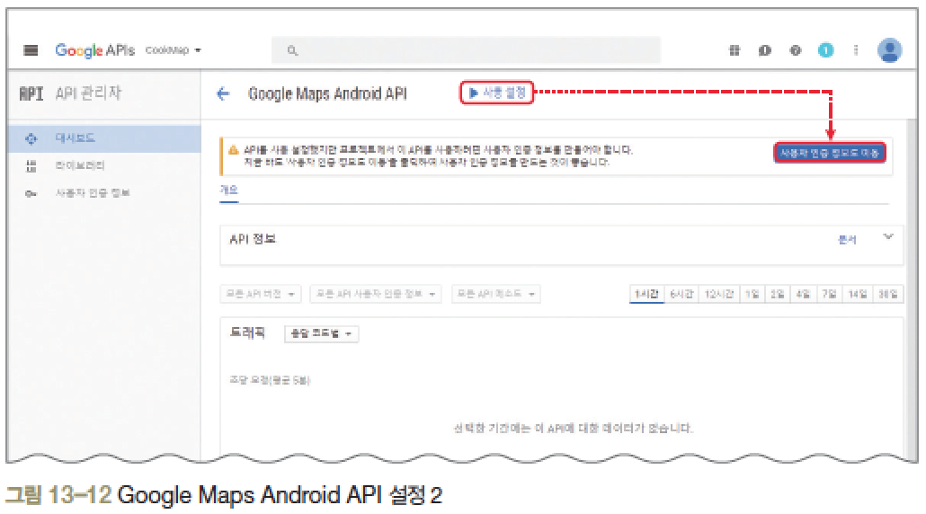
3. Google 지도 ▶Google 지도 사용을 위한 준비 사항[7/11]
Google API 등록
<사용 설정>을 클릭한 후 <사용자 인증 정보로 이동> 클릭

Slide 41
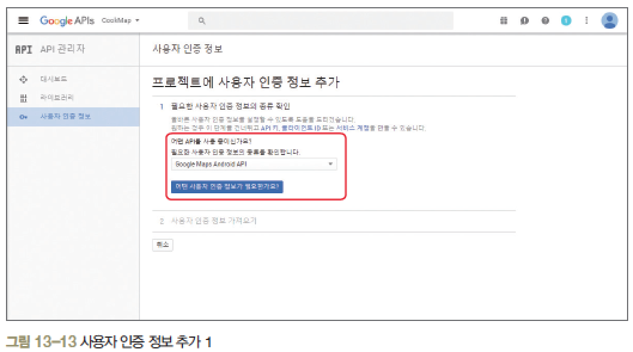
3. Google 지도 ▶Google 지도 사용을 위한 준비 사항[8/11]
Google API 등록
‘Google Maps Android API’가 선택된 상태에서 <어떤 사용자 인증 정보가 필요한가요?> 클릭

Slide 42
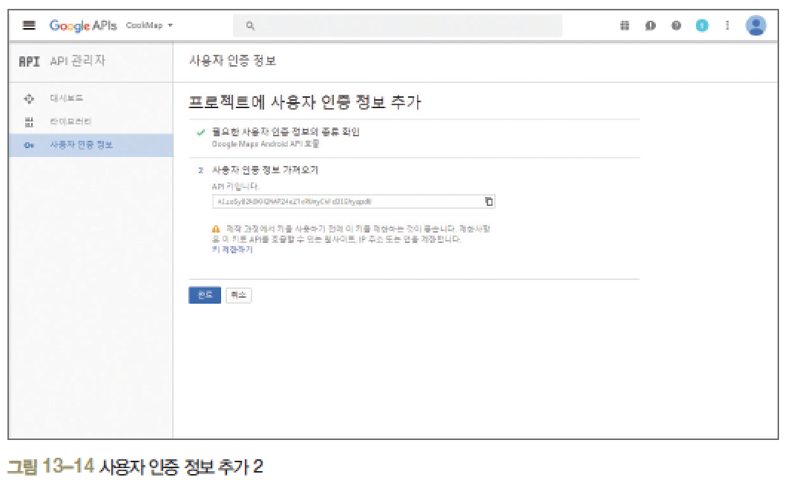
3. Google 지도 ▶Google 지도 사용을 위한 준비 사항[9/11]
Google API 등록
사용자 인증 정보가 추가 <완료>를 클릭

Slide 43
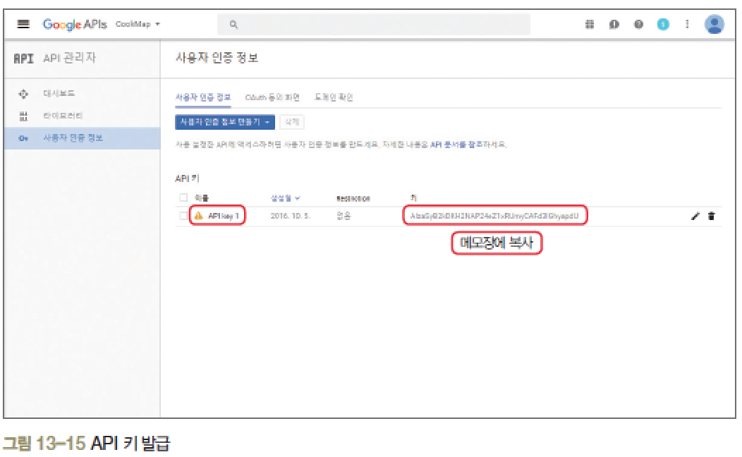
3. Google 지도▶Google 지도 사용을 위한 준비 사항[10/11]
API Key 발급
API 키 생성완료. 이 코드를 메모장에 복사해놓은 후 <API key 1>을 클릭

Slide 44
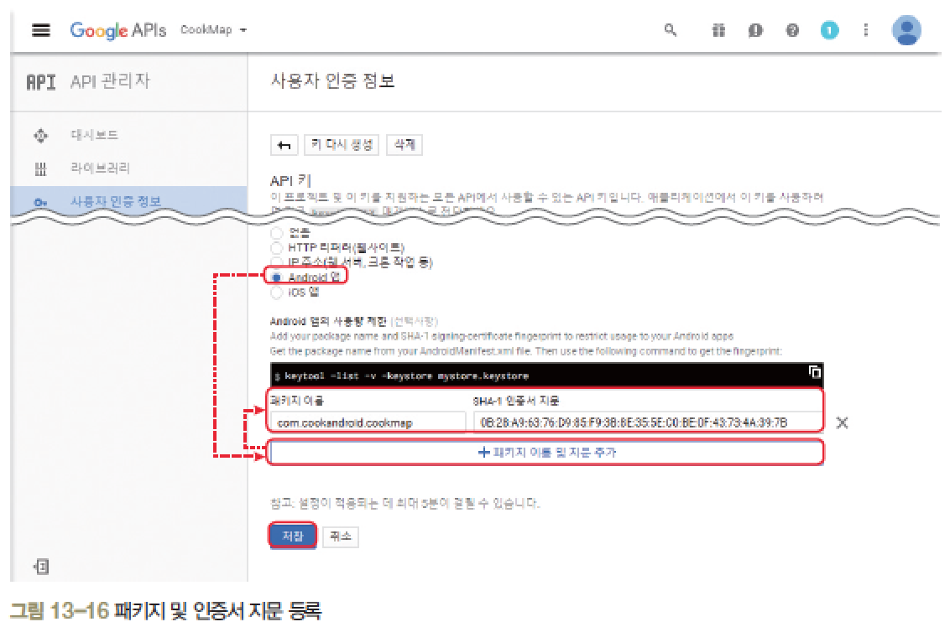
3. Google 지도▶Google 지도 사용을 위한 준비 사항[11/11]
API Key 발급
키 제한사항에서 ‘Android 앱’을 선택 <+ 패키지 이름 및 지문 추가>를 클릭
‘com .cookandroid.cookmap’을 입력하고 복사해놓은 SHA1 코드를 붙인 후 <저장> 클릭

Slide 45
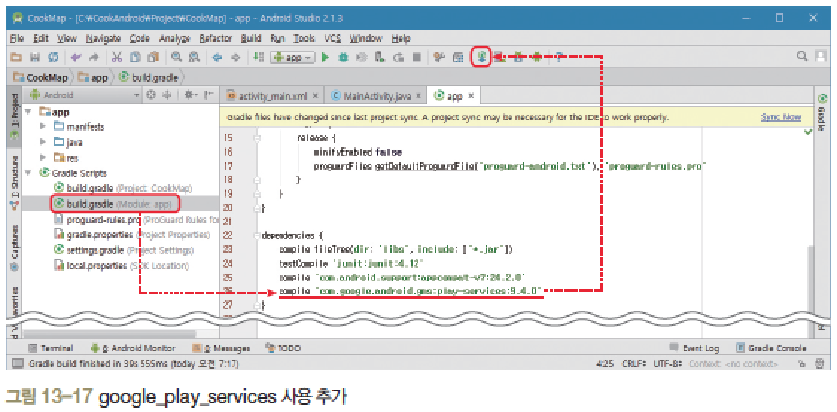
3. Google 지도 ▶Google Play service 라이브러리 사용 설정[1/6]
Google 서비스 기능 설정
Project Tree에서 [Gradle Scripts]-[build.gradle (Module: app)]을 더블클릭
아래쪽 dependencies 부분에 다음을 추가 후 ‘Sync Project with gradle files’ 버튼을 클릭

Slide 46
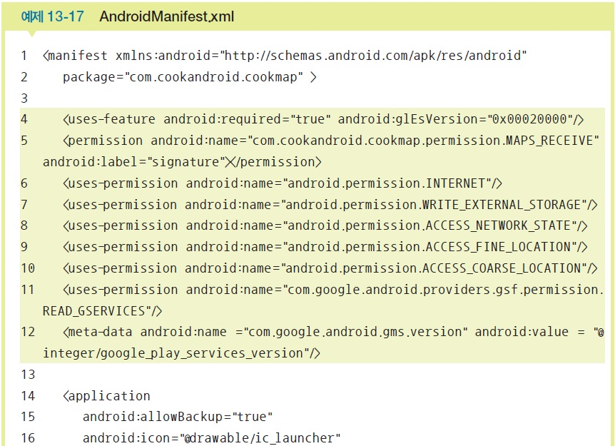
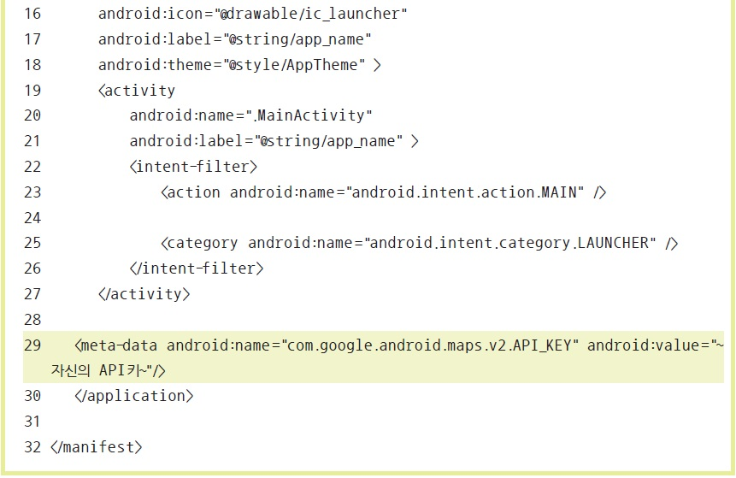
3. Google 지도 ▶Google Play service 라이브러리 사용 설정[2/6]
AndroidMenifest.xml 파일 편집

Slide 47
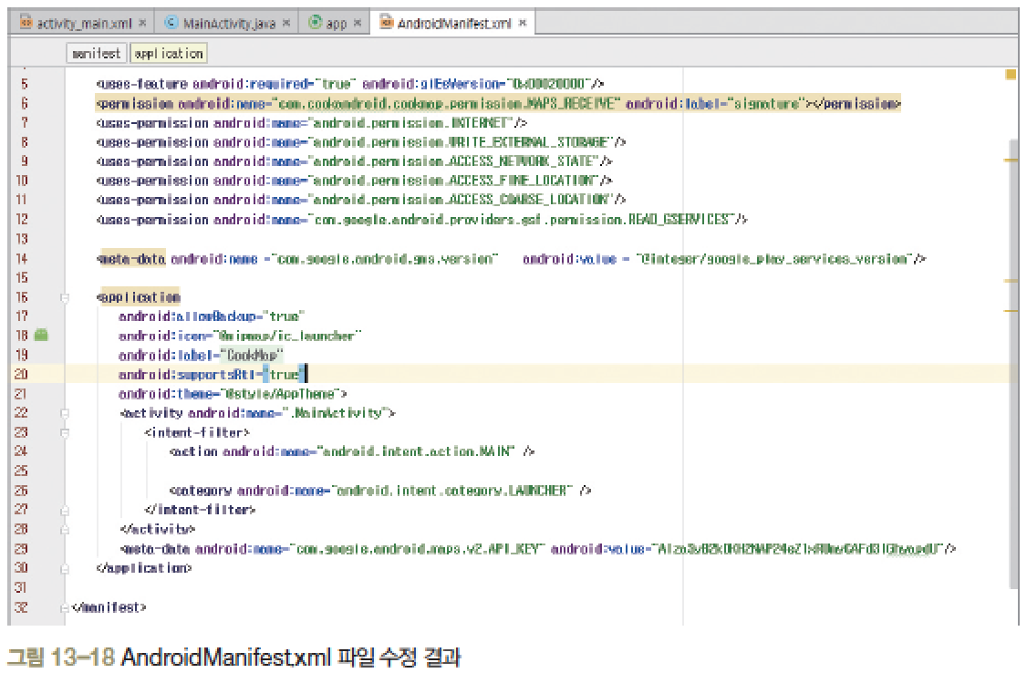
3. Google 지도 ▶Google Play service 라이브러리 사용 설정[3/6]
AndroidManifest.xml 파일 수정 결과

Slide 48
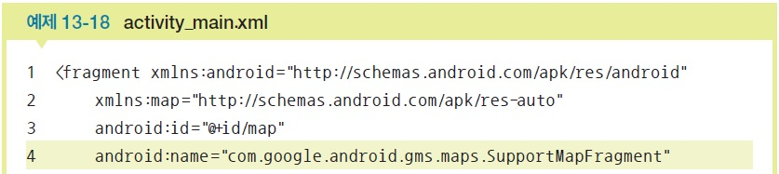

3. Google 지도 ▶Google Play service 라이브러리 사용 설정[4/6]
activity_main.xml에 fragment를 추가

Slide 49

3. Google 지도 ▶Google Play service 라이브러리 사용 설정[5/6]
AppCompatActivity의 상속

Slide 50

3. Google 지도 ▶Google Play service 라이브러리 사용 설정[6/6]
프로젝트 실행 및 결과 확인
프로젝트를 실행해서 실제 스마트폰에서 결과를 확인

Slide 51
3. Google 지도 ▶Google 지도 응용[1/6]
GoogleMap 클래스
GoogleMap 클래스는 기본적으로 확대, 축소, 이동의 기능이 제공
그 외의 기능은 그라운드 오버레이(GroundOverlay)를 활용
그라운드 오버레이는 지도(GoogleMap 클래스) 위에 투명한 유리막을 얹어놓
는 개념

Slide 52

3. Google 지도 ▶Google 지도 응용[2/6]
안드로이드 프로젝트 생성
CookMap 프로젝트를 이어서 진행
화면 디자인 및 편집
activity_main.xml을 그대로 사용

Slide 53

3. Google 지도 ▶Google 지도 응용[3/6]
Java 코드 작성 및 수정
GoolgeMap 개체를 준비하고, 위성 지도가 보이도록 설정 후 실행

Slide 54


3. Google 지도 ▶Google 지도 응용[4/6]
옵션 메뉴 생성(직접 Java 코드에서 생성)
앞 예제의 17행과 18행을 삭제
옵션 메뉴에 위성 지도/일반 지도/월드컵경기장 바로가기를 생성
위성 지도 선택하면 위성지도가 켜지고, 일반 지도 선택하면 위성지도가 꺼지도록 함

Slide 55


3. Google 지도 ▶Google 지도 응용[5/6]
지도를 클릭하면 표시한 CCTV 모양의 아이콘이 지도에 생성되도록 코드 추가

Slide 56

3. Google 지도 ▶Google 지도 응용[6/6]

